Slide 1

MIPY Tým 001 – Hra v rámci workshopu
Bee Saver
Adam Maleček – herní chování, refaktoring
Lukáš Mužík – herní chování
Martin Vančura – grafika a animace
Dominik Vaňkát – úvodní obrazovka a menu

Slide 2
Téma: Záchrana včel (Bee Saver)
Hráč ovládá postavu, která se pohybuje po obrazovce a sbírá padající včely, které se snaží dostat do úlu.
Zároveň se musí vyhýbat vosám, které ho při zásahu na 1 sekundu omráčí.
Maximální počet včel, které hráč udrží je 5, po té už nedokáže chytit žádnou včelu, dokud ty, které drží, nedonese do úlu.
Po odevzdání každých 15 včel spadne med, který hráči obnoví život, pokud ho hráč zachytí.

Slide 3
Herní mechaniky – pohyb a ovládání
Včelař se pohybuje horizontálně pomocí šipek nebo A/D
Pohyb je omezen na levou stranu obrazovky a pravou stranu až k úlu

Slide 4
Herní mechaniky – bodový systém
+1 bod za každou včelu doručenou do úlu
-1 život za každou nechycenou včelu
Med přidává extra život
Vosa způsobuje dočasné omráčení

Slide 5
Herní mechaniky – kolize
Včelař + Včela: Sběr včely do zásobníku
Včelař + Úl: Předání včel do úlu
Včelař + Vosa: Omráčení
Včelař + Med: Bonusový život

Slide 6
Herní mechaniky – Game Over
Hra končí při ztrátě všech životů
Možnost restartu (R) nebo ukončení (ESC)

Slide 7
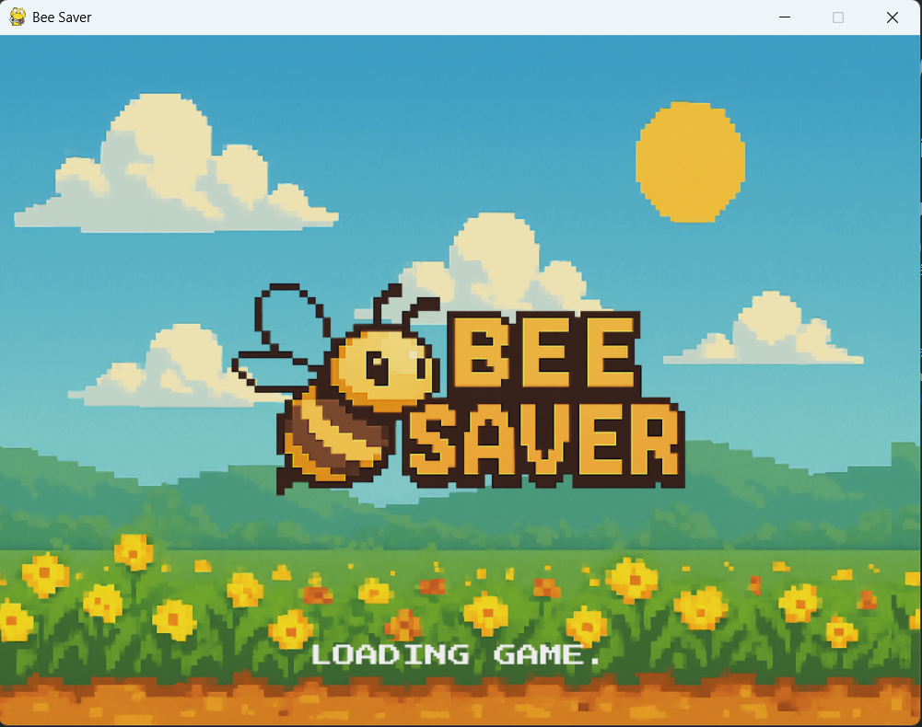
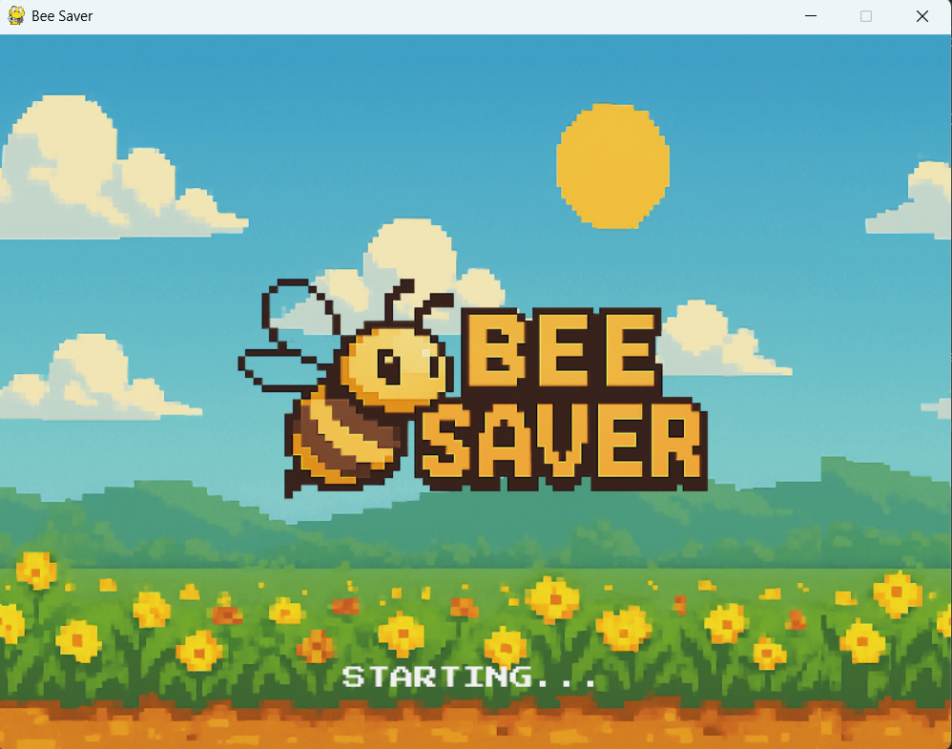
Úvodní obrazovka

Slide 8
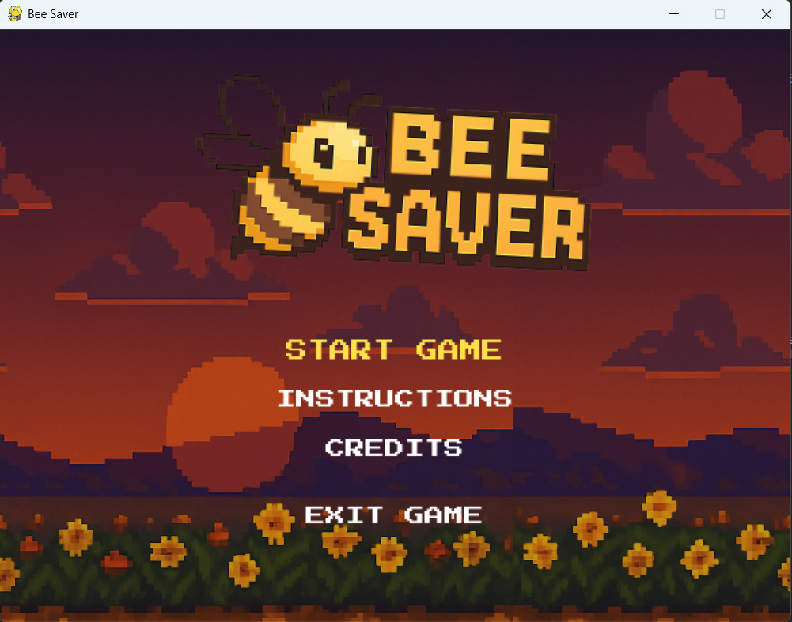
Menu

Slide 9
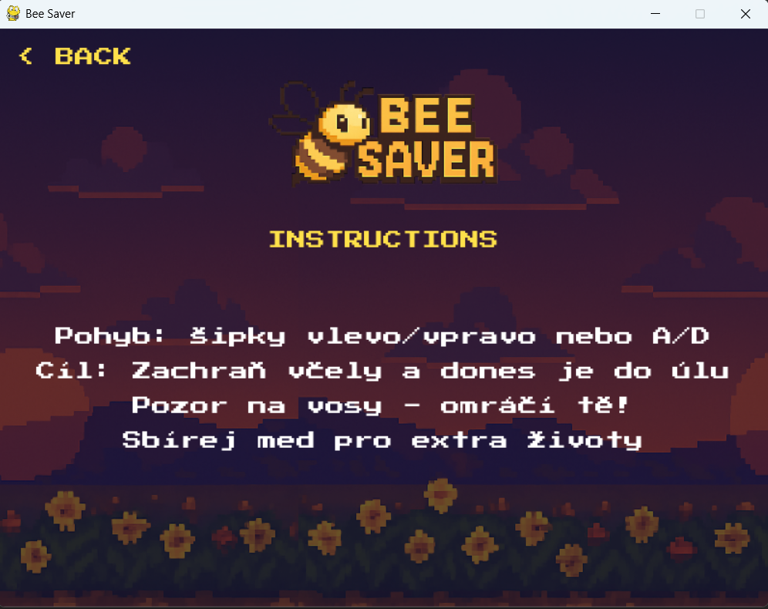
Instructions

Slide 10
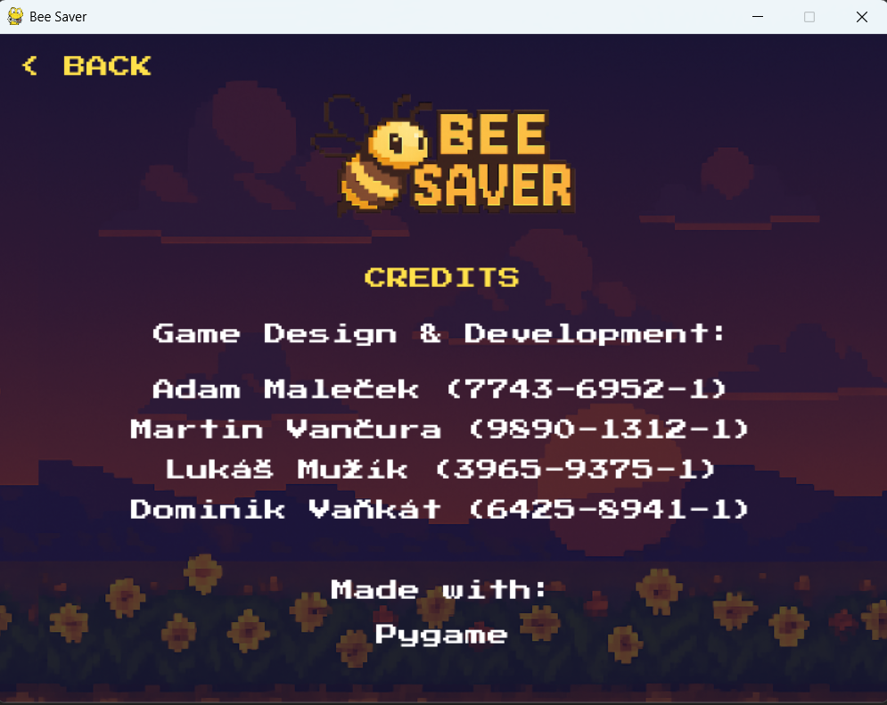
Credits

Slide 11
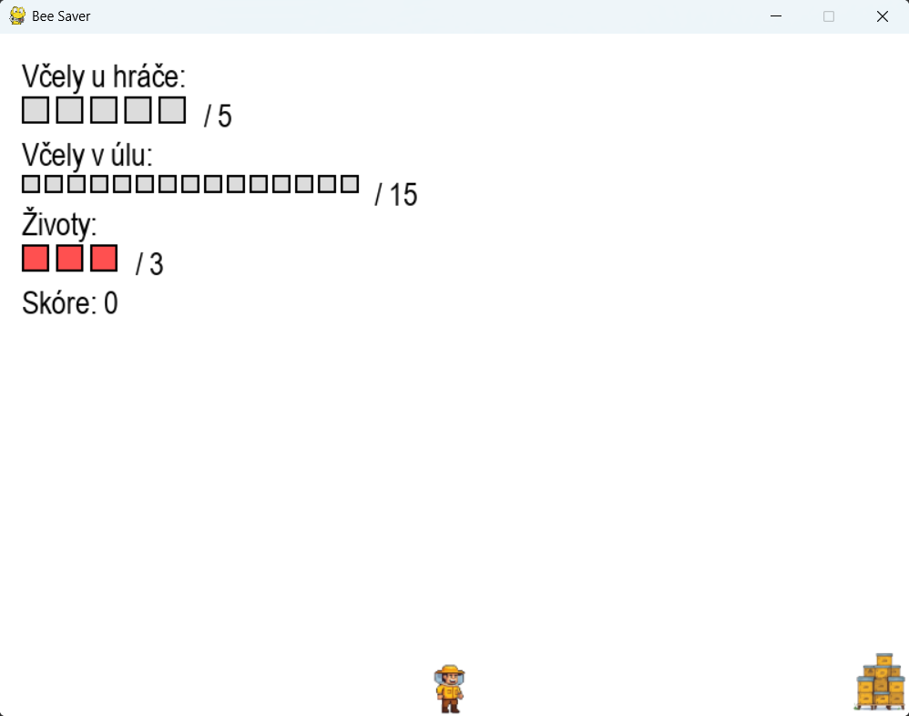
Nová hra

Slide 12
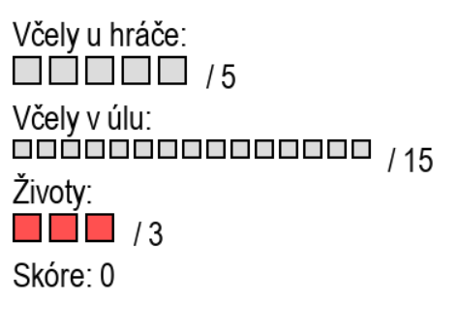
Herní prvky
Maximální počet včel, který může hráč najednou mít u sebe je 5
Po dosažení 15 včel v úlu spadne med, který obnoví 1 život(pokud je zachycen)
Hráč má maximálně 3 životy, za každou včelu, kterou nechytí, přijde o 1 život
Skóre zobrazuje celkový počet zachráněných včel

Slide 13





Herní prvky
Úl
Vosa
Hráč
Med
Včela

Slide 14
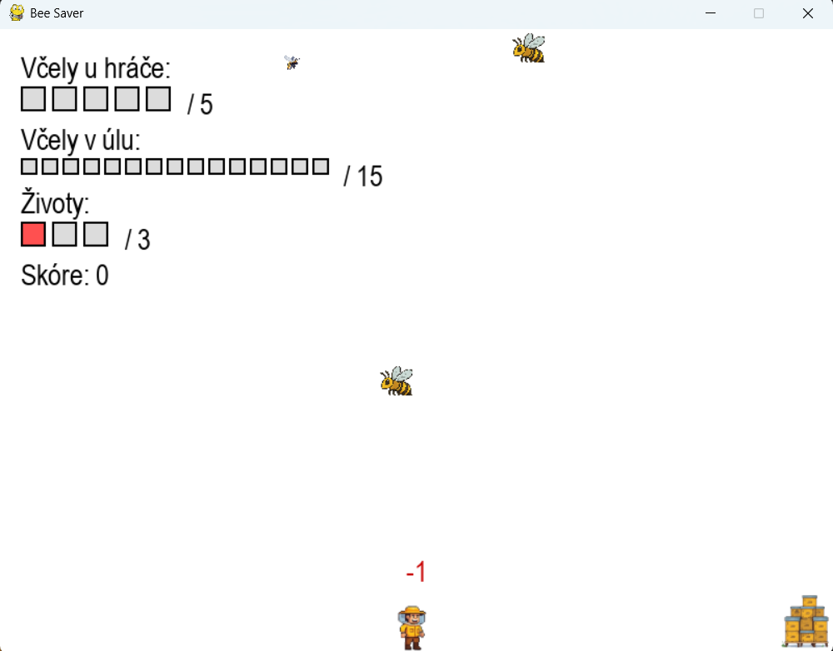
Během hry

Slide 15
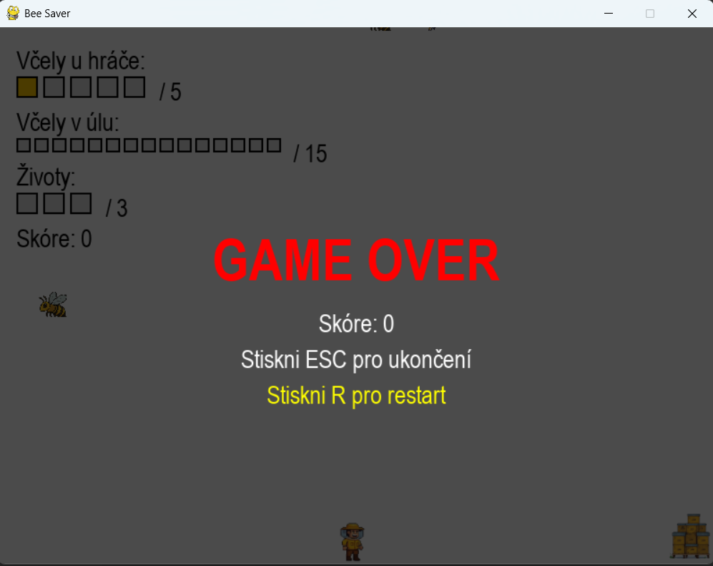
Game over

